Slide 1



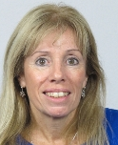
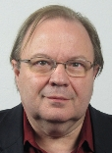
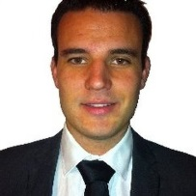



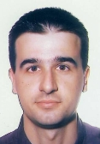
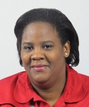
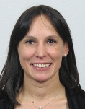
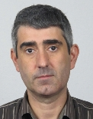
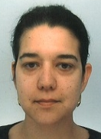
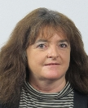
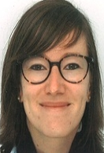

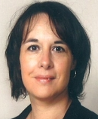
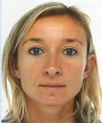
CoDPSI 22 février 2019

Slide 2


Sommaire
Matin :
08h00 -> 08h30 Accueil
08h30 -> 09h00 Introduction de JM Huc
Déroulement de la journée / Consignes pour la matinée
09h00 -> 09h30 Travail de groupe
09h30 -> 10h15 4 x 10 minutes de conférence de presse
10h15 -> 10h30 Pause
10h30 -> 11h00 Temps de finalisation du projet de branche
11h00 -> 11h30 4 x 5 minutes présentations orales
11h30 -> 12h00 Echanges sur les perspectives du projet de branche
12h00 -> 12h30 Debriefing

Slide 3

Sommaire
Après-midi :
12h30 -> 14h00 Déjeuner
14h00 -> 14h10 Présentation de l’association les Hacktivateurs
14h10 -> 15h10 Intelligence collective
15h10 -> 15h30 Démo OpenDecide
15h30 -> 15h45 Temps d’échange
15h45 -> 16h00 La suite…
16h00 : FIN

Slide 4
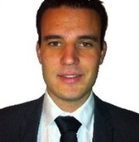
Le contexte
Dans le cadre de votre activité journalistique, chaque équipe de reporters est chargée de dresser le bilan transversale d’une ambition du projet des services de la DPSI.
Ambition 1 :
Qualité de service
Ambition 2 :
Transversalité
Ambition 3 :
Simplification
Ambition 4 :
Innovation

Slide 5

Attentes et exigences
Effectuer un travail collectif, synthétique et objectif.
Réaliser pour au plus 5 actions par ambition un état des lieux des actions menées, en-cours et non réalisées.
Souligner les succès ainsi que les points à améliorer.
Rédiger une synthèse écrite à partir de la trame fournie (article de presse).
Présenter oralement les réflexions collectives menées. Cette restitution prendra en compte vos talents journalistiques.

Slide 6
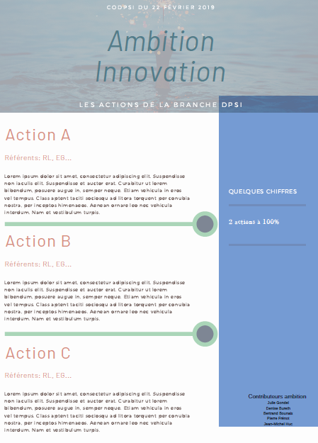
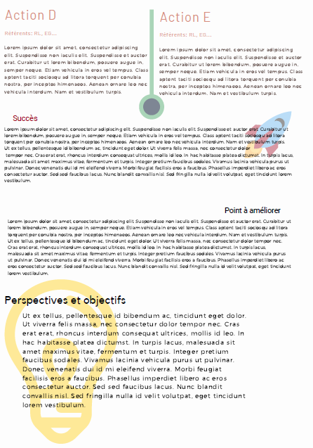
Article de presse

Slide 7
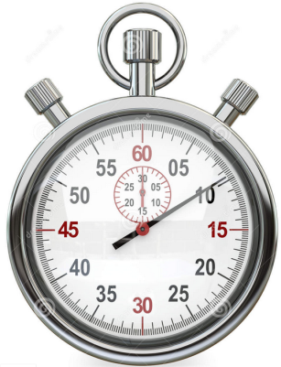
Etape 1 :
Travail de groupe
(30 minutes)
Etape 2 :
Conférence de presse
(4 x 10 minutes)
Etape 3 :
Travail de groupe
(30 minutes)
Etape 4 :
Présentation orale
(4 x 5 minutes)
Elaborer le bilan transverse de l’ambition (5 actions maxi).
Préparer des questions pour alimenter la synthèse.
Déroulement de la matinée
Restituer oralement le bilan.
Poser les questions à l’ensemble à l’ensemble des participants
Finaliser le bilan transverse
Bilan écrit (article de presse)
Restitution orale

Slide 8
Compétences déployées lors de cet atelier
Appropriation des informations
Travail de synthèse orale et écrite
Capacité d’analyse
Restitution d’informations transverses
Co-construction
Organisation et gestion du temps de travail
Créativité

Slide 9
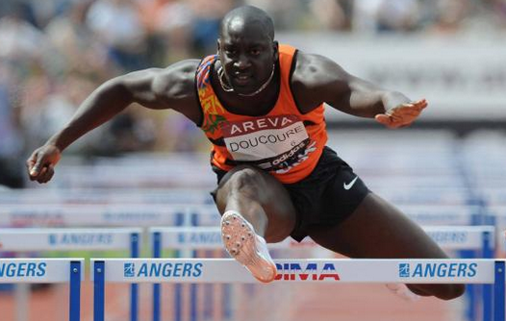

Les perspectives 2019
Constats
Toutes les actions n’ont pas été menées
Plusieurs succès rencontrés
Quelques obstacles à franchir
Propositions
A partir des succès et des points à améliorer présentés précédemment, il est demandé à chacun, individuellement, de proposer les actions transverses pour finaliser le projet de branche.

Slide 10
Déjeuner

